Slide 1
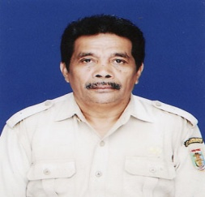
MODUL - 2
LINGKUNGAH KERJA
FAKTOR FISIKA
Vibrations: Standards
Ir. MUH. ARIF LATAR, MSc

Slide 2
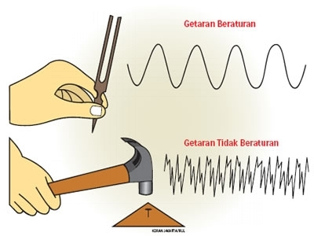
Menurut konsep fisika, cerminan gelombang merupakan rambatan usikan, sedangkan mediumnya tetap. Jadi, gelombang merupakan rambatan pemindahan energi tanpa diikuti pemindahan massa medium.
Mengenal Getaran
Gelombang longitudinal adalah gelombang yang arah rambatannya sejajar dengan arah getarnya ( arah usikannya )

Slide 3
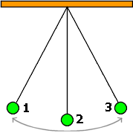
Definisi Getaran
Getaran adalah gerak bolak – bolik secara berkala melalui suatu titik keseimbangan. Pada umumnya setiap benda dapat melakukan getaran. Suatu benda dikatakan bergetar bila benda itu bergerak bolak bolik secara berkala melalui titik keseimbangan.
Getaran adalah gerak bolak – balik di sekitar titik setimbang;
2 = titik setimbang ; 1 dan 3 = titik terjauh (Amplitudo

Slide 4
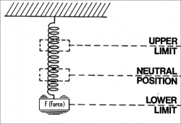
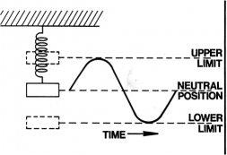
Getaran Mesin
Getaran mesin adalah gerakan suatu bagian mesin maju dan mundur (bolak-balik) dari keadaan diam /netral, (F=0). Contoh sederhana untuk menunjukkan suatu getaran adalah pegas

Slide 5
Getaran/vibrasi adalah gerak isolasi periodik yang bergerak bolak- balik melalui lintasan yang sama, dimana terjadi suatu cycle (putaran) dalam selang wakru satu detik (rad/sec), yaitu disebut frequensi dalam satuan hertz = Hz.
Umumnya getaran/vibrasi terjadi karena adanya efek- efek dinamis dari toleransi- toleransi perapatan, perengganan, kontak- kontak berputar dan bergesek antara elemen- elemen mesin serta gaya- gaya yang menimbulkan suatu momen yang tidak seimbang pada elemen- elemen tersebut

Slide 6
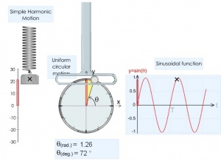
Dengan mengacu pada gerakan pegas, kita dapat mempelajari karakteristik suatu getaran dengan memetakan gerakan dari pegas tersebut terhadap fungsi waktu.
Simpangan gelombang akan naik turun dari 0 sampai akan mencapai 360⁰.
Hal ini akan menghasilkan satu gelombang penuh dalam waktu satu periode
( t = T). Amati gambar,5.13
Gambar, 5.13

Slide 7
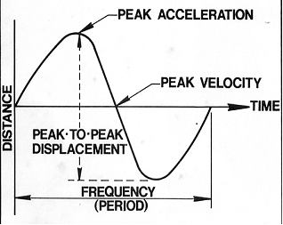
Menurut (R.S. Rao & K.Gupta 1984 : 6 - 7), karakteristik yang menetapkan besarnya tingkat getaran ditentukan oleh amplitude getaran yang berhubungan antara titik puncak ke puncak, titik puncak, titik rata- rata, dan tingkat Root Mean Square (RMS), seperti pada gambar

Slide 8
KARAKTERISTIK GETARAN
Kecepatan/velocity
Perpindahan /deplacement
Percepatan/acceleration

Slide 9
PERPINDAHAN/ DEPLACEMENT
s = S. sin (2 π. t/T ) = S.sin (2 π. f. t )
= S. sin (ϖ.t )
dimana
s = perpindahan (m, mm, μ m)
S = perpindahan maximum
T = periode getaran/vibrasi, yaitu waktu yang dibutuhkan untuk melintasi suatu lintasan (T = 2 π /ϖ)
t = waktu (detik)
ϖ = sudut frequensi = 2 π .f = 2. π /T

Slide 10
KECEPATAN
Kecepatan getaran/vibrasi diukur dalam harga root mean square (RMS) :
v = ds/dt = V. cos (ϖ.t )
= V sin (ϖ.t + π/2)
dimana :
v = kecepatan (m/det)
V = kecepatan maximum
Percepatan (acceleration) = percepatan
a = dv/dt = A.sin (ϖ. t + π )
dimana :
a = percepatan (m/det 2 )
A = percepatan maximum

Slide 11
Pengaruh Getaran /Vibrasi Terhdap Kesehatan
Pengkaburan penglihatan
Kehilangan keseimbangan
Gangguang psikologi
Kelupuhan
Kerusakan permanen pada bagian- bagian tubuh lainnya, misalnya :
konsentrasi pembuluh darah perifer, tungkai bawah.
peningkatan kadar adrenalin darah.
ketegangan otot daerah paha.
peningkatan sekresi hormon thyroid.
peningkatan peristaltik lambung dan usus.

Slide 12
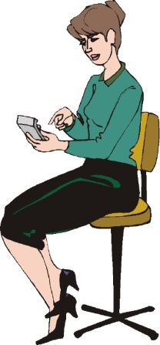
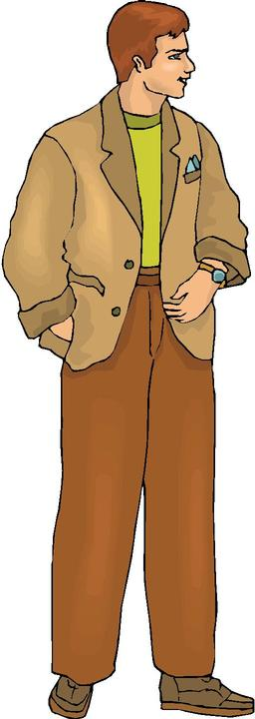
Rekomendasi Internasional yang menyangkut hubungan getaran/vibrasi dengan tubuh manusia berdasarkan ISO 2631 - 1978 menetapkan kurva batas untuk lama pemaparan dari 1 menit hingga 12 jam didaerah frequensi dimana tubuh manusia paling peka, yaitu antara 1 Hz s/d 80 Hz, dimana tubuh terkena getaran/vibrasi melalui :
(i) kaki bagi orang yang berdiri,
(ii) pantat bagi orang yang duduk,
(iii) seluruh tubuh bagi orang yang berbaring
Y
X
Y
Y
X
X
Z
ax, ay, az = acceleration in the directions of the x, y, z, axes
x axis = back - to – chest
y axis = right – to – left
z axis = foot (or buttocks) - to - head

Slide 13
POLA PEMAPARAN
Rekomendasi Internasional yang menyangkut hubungan getaran/vibrasi dengan tubuh manusia ISO 2631 - 1978 menetapkan kurva batas untuk lama berlangsungnya getaran/vibrasi dari 1 menit hingga 12 jam didaerah frequensi dimana tubuh manusia paling peka, yaitu antara 1 Hz sampai dengan 80 Hz

Slide 14
Kerangka tubuh manusia, alat-alat dan otot memiliki sifat elastis dan kelembaban secara bersama-sama menerima frequensi dan intensitas getaran dari sumbernya.
Untuk susunan demikian merupakan massa penghantar getaran mekanis yang sesuai dengan frequensi getaran tubuh manusia, maka sistem pada tubuh akan beresonasi terhadap getaran,
misalnya pada :
struktur mata 30 - 80 Hz,
sistem lengan bahu 4 - 5 Hz,
kepala ca. 25 Hz,
sistem dada dan perut 10 - 12 Hz, dan
tungkai 2 - 20 Hz

Slide 15
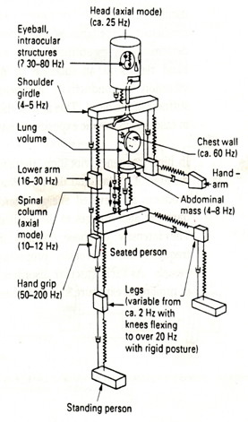
POLA PEMAPARAN
Rekomendasi International menurut ISO 2631 - 1, kurva batas lama berlangsungnya vibrasi
dari 1 menit - 12 jam, di daerah frekwensi tubuh manusia paling peka antara 1 Hz - 80 Hz,

Slide 16
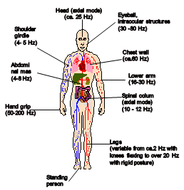
POLA PEMAPARAN

Slide 17
STANDAR LINGKUNGAN KERJA
Standard Uji
ISO dengan metode Vibration Draft Standard ISO. DIS 26 (diesel enginees, generator, compresort), frequensi 25 - 100 hertz dg percepatan 4 m/det ² selama 4 sampai 8 jam kerja
(Sertifikasi Biro Klasifikasi Indonesia = BKI : volume III, Rules for Machinery Construction).
Peraturan Menteri Tenaga Kerja dan Transmigrasi No.PER. 13/MEN/X/2011, tentang NAB (Nilai Ambang Batas) Faktor Fisika dan Kimia di Tempat Kerja
Threshold Limit Value (TLV) American Conference of Govermental Industrial Hygienists (ACGIH 2010 - 2011)

Slide 18
Tabel. Niliai Ambang Batas Getaran Untuk Pemaparan Lengan dan Tangan yang dizinkan oleh Permennakertrans No.13/MEN/X/2011, tentang NAB (Nilai Ambang Batas) Faktor Fisika dan Kimia di Tempat Kerja , Lampiran- I, Nomor.3
Jumlah waktu pemaparan per hari kerja | Nilai perceatan pada frekuensi dominan
 | Meter per detik kuadrat (m/det²) | Grafitasi
4 jam dan kurang dari 8 jam | 4 | 0,40
2 jam dan kurang dari 4 jam | 6 | 0,61
1 jam dan kurang dari 2 jam | 8 | 0,81
Kurang dari 1 jam | 12 | 1,22

Slide 19
Tabel. Threshold Limit Value (TLV.) Exposure Hand Vibration
No | Sumber | Total Ekspos (jam) | Percepatan (m/det² ) | Grafitasi (m/det² )
1 | American Conference of Govermental Industrial Hygienist (ACGIH 1996 - 1997) | 4 - 8 2 - 4 1 - 2 <1 | 4 6 8 12 | 0,40 0,61 0,81 1,22
2. | Netherlands NVVA .1987 | 8 4 2 1 | 2 3 4 6 | 0,2 0,3 0,4 0,6
3. | Germany VDI 2057: 1987 | 8 | 2,5
4. | USSR Health Standard 30414 - 84 | 8 | 2
5. | Australian Counsil of Trade Unions H & S Buletin 1982 | 4 | 1
6. | China IVSS Paper Viena 1989 | 4 | 5
7. | Denmark IVSS Paper Viena 1989 | < 4 4 | < 1 3,2

Slide 20
Pengukuran Getaran di Tempat Kerja
Pengukuran Getaran di Tempat Kerja
Salah satu pengukuran lingkungan yang dilakukan di tempat kerja adalah pengukuran getaran yang dlakukan pada titik-titik yang terdapat kontak atau terdapat aktifitas dari pekerja. Pengukuran getaran dilakukan dengan menggunakan alat khusus, yaitu Vibration Meter.
Seluruh hasil pengukuran di catat dan di dokumentasikan,dan dibandigkan dengan. Niliai Ambang Batas Getaran Untuk Pemaparan Lengan dan Tangan yang dizinkan oleh Permennakertrans No.13/MEN/X/2011, tentang NAB (Nilai Ambang Batas) Faktor Fisika dan Kimia di Tempat Kerja , Lampiran- I, Nomor.3.

Slide 21
Metode uji :
Seperti yang didefinisikan oleh (ISO 5349:1986, ANSI S3.34-1986).
Ilustrasi berikut menunjukkan suatu sistem koordinat yang digunakan untuk mengukur getaran pada tangan-tangan manusia
Gambar. . ilustrasi diatas menunjukkan sistem koordinat yang digunakan untuk mengukur getaran seluruh tubuh manusia, seperti yang didefinisikan oleh ISO 2631-1:1997

Slide 22
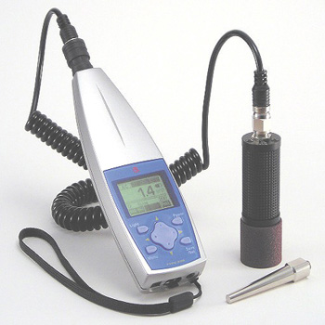
Gambar. Instrumen Getaran Meter (Vibration Meter) Alat untuk mengukur getaran pada manusia

Slide 23
Pengukuran Getaran di Mesin
Tujuan :
Timbul, yaitu adalah untuk mendapatkan data, tetapi selanjutnya untuk apa data tersebut diambil.
Ada beberapa tujuan pengambilan data getaran suatu mesin, tujuan tersebut adalah :
Pengukuran rutin
Pengukuran referensi (Baseline Measurement)
Pengukuran sebelum dan sesudah perbaikan
Trouble Shooting

